Slide 1
Decorator Design pattern
GV: ThS. Nguyễn Minh Hiệp

Slide 2
Danh sách thành viên
Nhóm 4
2012395 | Nguyễn Hữu Trọng Vỹ
2012353 | Đoàn Cao Nhật Hạ
2012378 | Đặng Ngọc Thắng
2011400 | Nguyễn Tuấn Kiệt
2011439 | Huỳnh Tấn Thanh
2011368 | Bùi Văn Du

Slide 3
Nội dung
01
02
Giới thiệu
Khái niệm
03
04
Ứng dụng
Demo

Slide 4
01
Giới thiệu
Decorator Design pattern

Slide 5
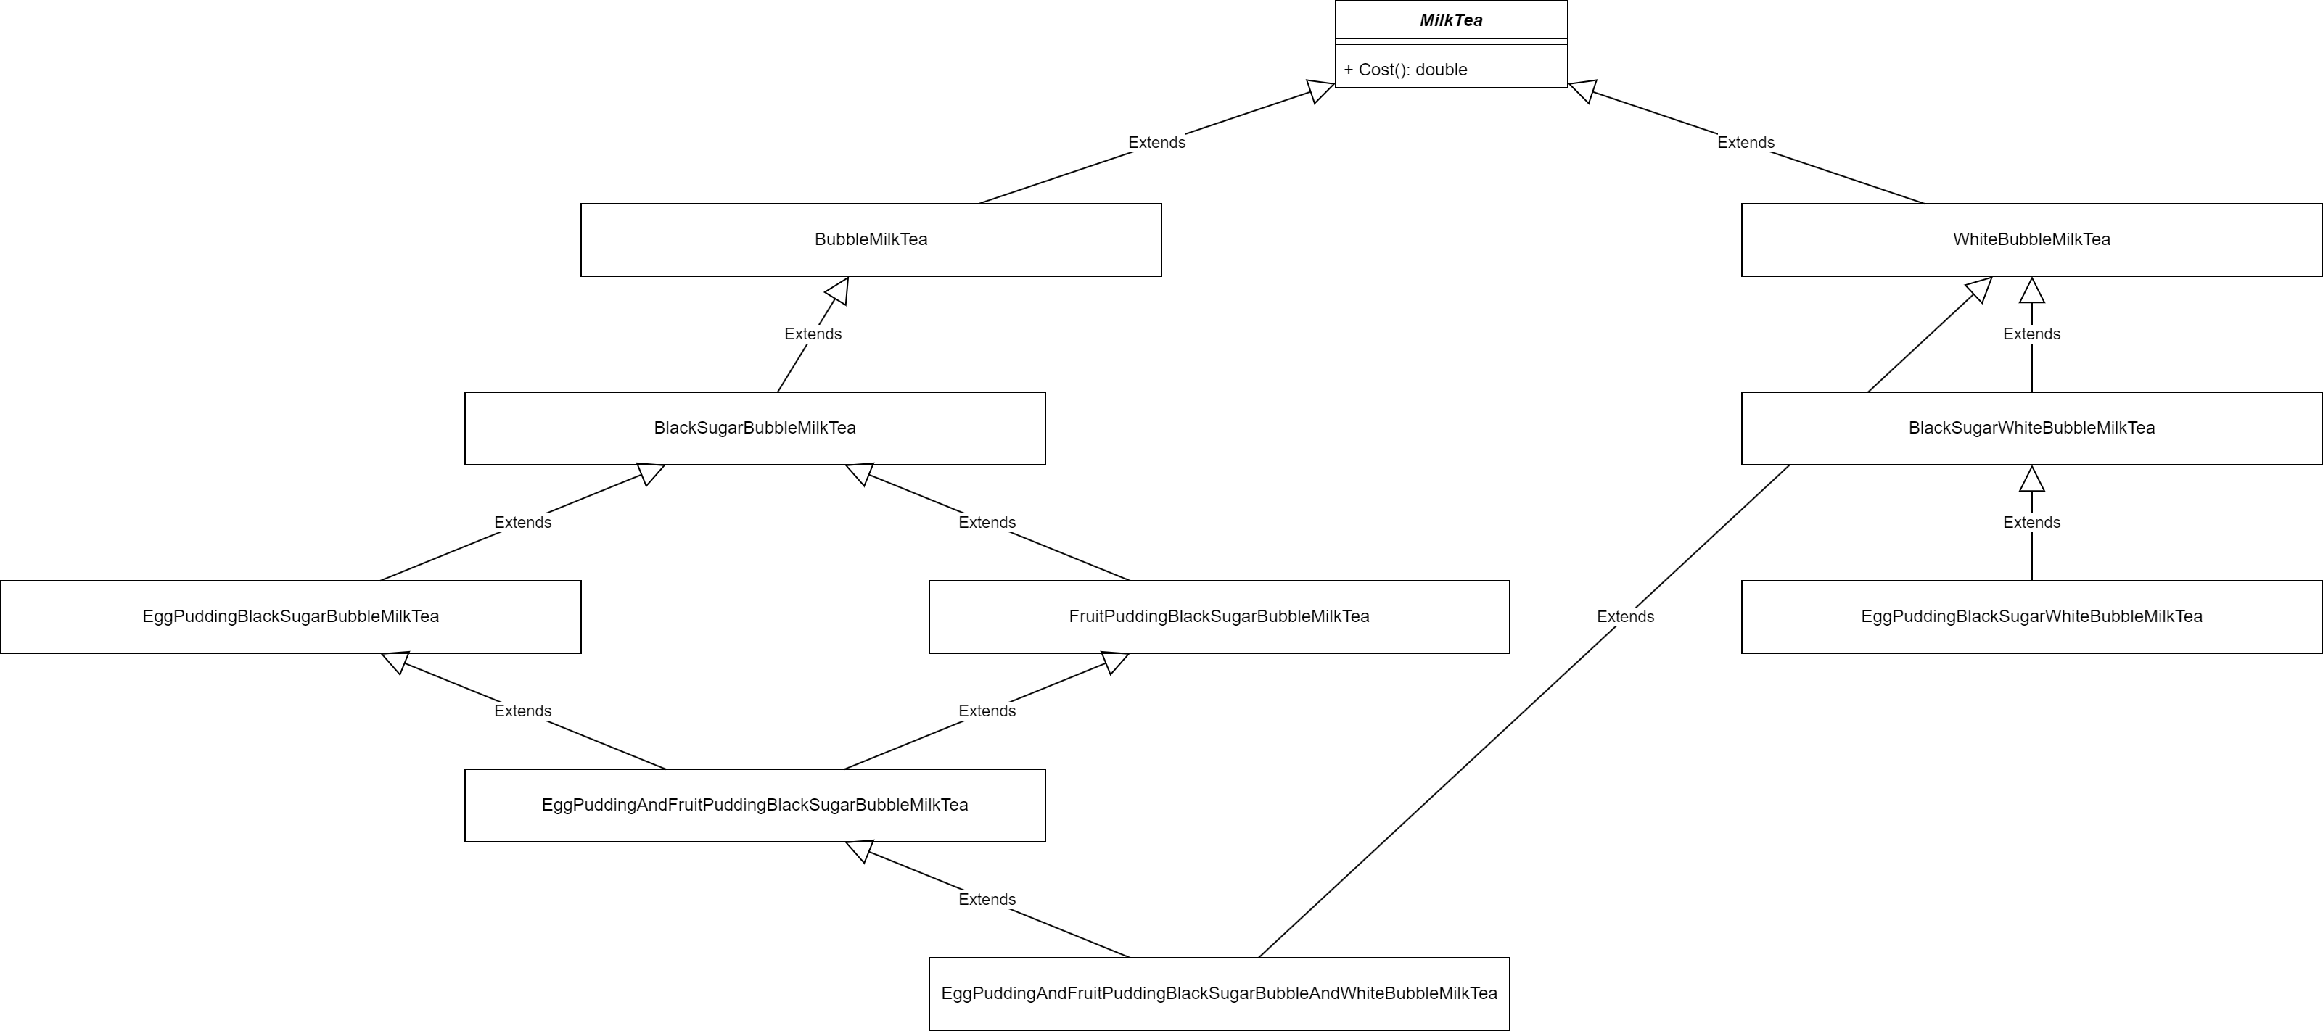
Vấn đề?

Slide 6
02
Khái niệm
Decorator Design pattern

Slide 7
Định nghĩa
Decorator là một mẫu thiết kế thuộc nhóm Structural Pattern
Linh động thay đổi tính chất (functionality) đã có trong một đối tượng khi chương trình đang chạy (runtime) mà không ảnh hưởng đến các tình chất đã tồn tại của các đối tượng khác
Tần suất sử dụng: Trung bình

Slide 8
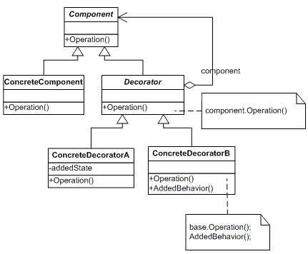
Lược đồ UML

Slide 9
Thành phần
Component: giao diện (interface) chung để các đối tượng cần thêm chức năng trong quá trình chạy thì triển khai giao diện này
ConcreteComponent : Một cài đặt cho giao diện Component mà nó định nghĩa một đối tượng cần thêm các chức năng trong quá trình chạy
Decorator : một lớp trừu tượng dùng để duy trì một tham chiếu của đối tượng thành phần và đồng thời cài đặt các thành phần của giao diện
ConcreteDecorator : Một cài đặt của Decorator, nó cài đặt thêm các thành phần vào đầu của các đối tượng thành phần

Slide 10
Ưu/ Nhược điểm
Ưu điểm
Nhược điểm
Mở rộng hành vi của đối tượng mà không cần tạo lớp con mới
Thêm hoặc xoá tính năng của một đối tượng trong lúc thực thi
Một đối tượng có thể được bao bọc bởi nhiều wrapper cùng một lúc
Không thể kế thừa
Khó để xóa một wrapper cụ thể khỏi stack
Có thể làm phức tạp quá trình khởi tạo thành phần bởi vì không chỉ phải khởi tạo thành phần mà còn phải bọc nó trong một số đối tượng khác

Slide 11
03
Ứng dụng
Decorator Desgin pattern

Slide 12
Trường hợp nên sử dụng
Khi muốn thêm tính năng mới cho các đối tượng mà không ảnh hưởng đến các đối tượng này
Khi không thể mở rộng một đối tượng bằng cách thừa kế (inheritance). Chẳng hạn, một class sử dụng từ khóa final, muốn mở rộng class này chỉ còn cách duy nhất là sử dụng decorator
Trong một số nhiều trường hợp mà việc sử dụng kế thừa sẽ mất nhiều công sức viết code

Slide 13
Demo
04
Decorator Design pattern

Slide 14
Q&A

